Slide 1

UML工具
Rational rose

Slide 2
参考资料
UML2基础、建模与设计教程
UML用户指南（第2版·修订版）
李文杰：uml工具ppt制作、obs、甘特图修改（28%）
陈启强：需求工程计划ppt制作、修改之前各类文档（不包括需求工程项目文档）（25%）
余泽伟：需求工程项目文档修改（24%）
赵伟：QA计划文档（23%）

Slide 3

1
Rational rose 介绍
2
Rational rose与PD、Visio
2
目录
Contents
3
Rational rose的使用

Slide 4


Rational 公司
Rational是提供基于业界开放标准的工具、最佳方案和服务，用于开发商业应用和构建软件产品及系统，包括移动电话和医疗系统等设备使用的嵌入式软件。在IBM的帮助下，Rational将进一步提升软件开发能力，创造更多业务价值。有了它，企业在未来的On Demand（随需应变）时代中将拥有更快的反应、更有弹性的运营策略和更加明确的发展方向，从而取得更大成绩。

Slide 5
Rational rose的优势（问题1）
Rational Rose与传统的两层结构相比，它支持三层结构方案，从而使它有着更多的优点：
① 对应用结构任意一层做出修改时，只对其它层产生极小的影响。
② 固有的可塑性，三层既可共存于单机之中，也可根据需要相互分开。
③ 公用代码数据库使事务处理规则在系统中共享。

Slide 6
④ Rational Rose可视化开发工具与多种开发环境无缝集成等。
⑤ Rational Rose也可支持企业级数据库。
Rational Rose支持绝大多数软件工程常见的个人/公共工作平台。直到所编制软件共享之前，我们都可以在个人工作平台修改自己的源代码和已建立的模型。

Slide 7

Rational rose 、Power Designer、VISIO

Slide 8
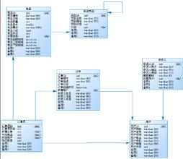
PowerDesigner原来是对数据库建模而发展起来的一种数据库建模工具。直到7.0版才开始对面向对象的开发的支持，后来又引入了对UML的支持。但是由于PowerDesigner侧重不一样，所以它对数据库建模的支持很好，支持了能够看到的90%左右的数据库，对UML的建模使用到的各种图的支持比较滞后。但是在最近得到加强。所以使用它来进行UML开发的并不多，很多人都是用它来作为数据库的建模。

Slide 9
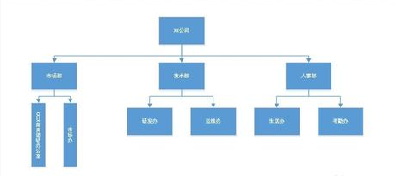
VISIO原来仅仅是一种画图工具，能够用来描述各种图形（从电路图到房屋结构图），也是到VISIO2000才开始引进软件分析设计功能到代码生成的全部功能，它可以说是目前最能够用图形方式来表达各种商业图形用途的工具（对软件开发中的UML支持仅仅是其中很少的一部分）。
它跟微软的office产品的能够很好兼容。能够把图形直接复制或者内嵌到WORD的文档中。但是对于代码的生成更多是支持微软的产品如VB，VC++，C#，MS SQL Server 等（这也是微软的传统），所以它可以说用于图形语义的描述比较方便，但是用于软件开发过程的迭代开发则有点牵强。

Slide 10
ROSE早期有没有对数据库建模的功能？（问题2）
ROSE是直接从UML发展而诞生的设计工具，它的出现就是为了对UML建模的支持，ROSE一开始没有对数据库端建模的支持，但是在现在的版本中已经加入数据库建模的功能。

Slide 11
Rose的用法

Slide 12
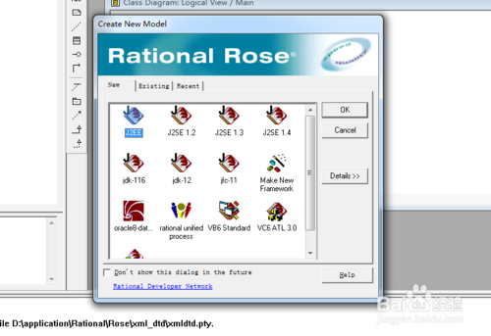
先安装好Rational rose软件，安装好后打开的界面如下：

Slide 13
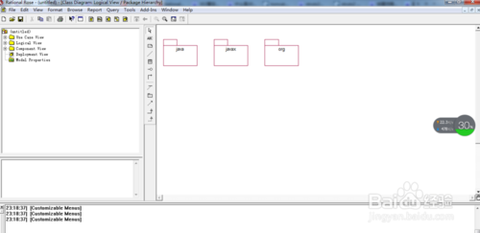
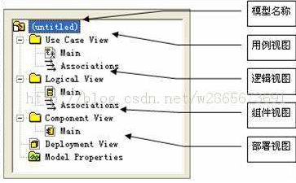
我选择的j2ee,选完之后界面如下

Slide 14
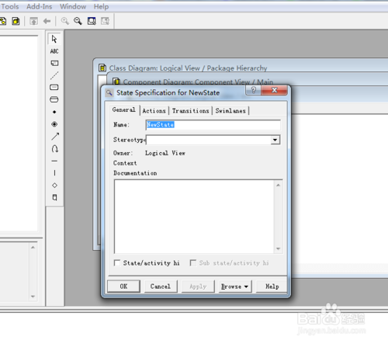
右键点击Logical View--》new--》Activity Diagram--》然后输入你的流程名字并双击你的流程图名，进入视图进行编辑，这是我们会看到空白的视图，双击其中一个元素就可以进行编辑name等属性

Slide 15
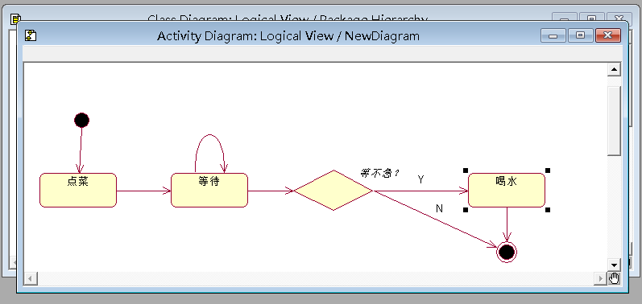
接下来操作自己的UML图

Slide 16
存在问题：
对软件还是不熟练--------多学习，多使用，学好英语

Slide 17

感谢聆听

